Slide 1
המחשוב ככלי למימוש חוק המזון יום עיון לסוכני מכס – לשכת המסחר
25-08-2016

Slide 2
הרפורמה בפיקוח על יבוא מוצר מזון רגיל
המטרה:
ייעול וקיצור תהליכי הפיקוח הקיימים על ייבוא מזון רגיל
השיטה:
מעבר מרישום מקדים של כל מוצר מזון רגיל, ל"הצהרת יבואן" על הכוונה ליבא מזון רגיל
הסטת הפיקוח מפיקוח מקדים בנמלים לפיקוח בדרכי השיווק

Slide 3
הרפורמה בפיקוח על יבוא מוצר מזון רגיל -המשך
הפעלת מודול קבלת החלטות ושחרורים מקוונים בהתאם לניתוח הסיכון לכל מוצר במשלוח מזון רגיל מיובא:
הודעה למכס לשחרור ישיר
הפנייה לתחנת הסגר לצורך בדיקה
הפעלת מנגנוני בקרה על מוצרים ששוחררו
תחזוקה ועדכון שוטפים של מנגנון קבלת החלטות

Slide 4
מזון רגיל והצהרת יבואן
תהליך "רישום מוצר רגיל" יבוטל עם כניסת החוק לתוקף
היבואן יקליד בצורה מקוונת את פרטי המוצר הרגיל שברצונו ליבוא יצהיר "הצהרת יבואן" ע"פ החוק ויקבל "מספר הצהרת יבואן"

Slide 5
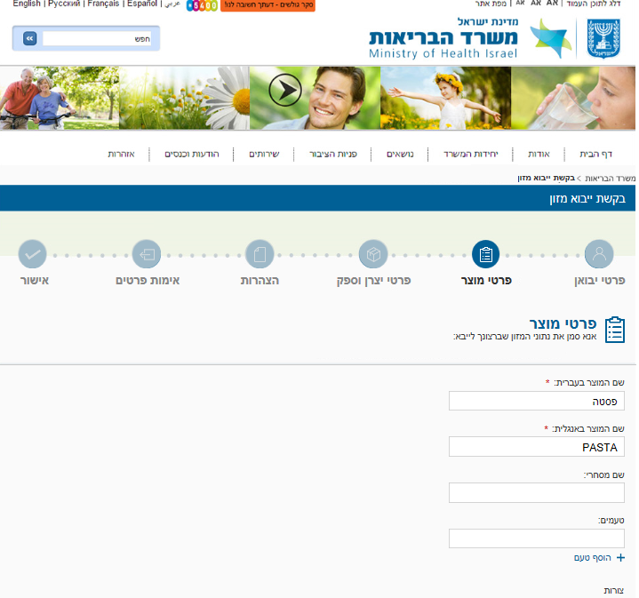
מצב קיים - תהליך קבלת רישום ייבוא מוצר רגיל

Slide 6
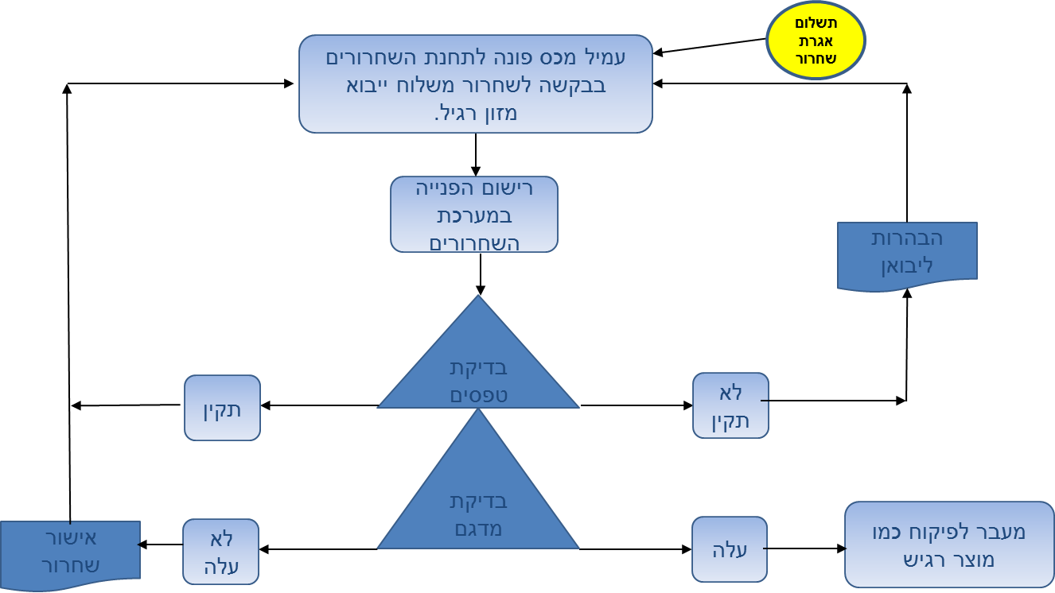
מצב קיים - תהליך שחרור משלוח בנמל

Slide 7
התהליך החדש – שחרור משלוח מהנמל
תשלום אגרה
מלוי טופס מקוון
מוצר רגיל ?
לא
כן
טיפול תחנת ההסגר
אושר לשחרור אוטומטי?
לא
כן
שחרור במכס

Slide 8
תמיכה מחשובית בפיקוח על הקריטריונים לשחרור
המערכת נבנתה בצורה גמישה כך שבשרות המזון יוכלו להגדיר קריטריונים בצורה בהתאם לצורך ולניתוח הסיכונים.
בהתאם לקריטריונים, המערכת תקבל החלטה אוטומטית אם לשלוח את התיק לשחרור או לבדיקה בתחנת ההסגר
דוגמאות לקריטריונים:
יבואן בסיכון
בעיה במדינת המקור
בעיה במוצר
בעיה בדגימה קודמת של המוצר
מבצעים בקרה של שרות המזון
עליה במדגם

Slide 9
תהליך הגשת בקשת שחרור מקוון – לאחר כניסת החוק לתוקף
סוכן המכס יגיש בקשה מקוונת בדומה למה שקורה היום ובטופס דומה לקיים
בפרטי המוצר הוא יקליד כמו היום מספר:
למוצר רגיש – מספר האישור
למוצר רגיל רישום ישן – מספר רישום
למוצר רגיל "הצהרת יבואן" – מספר הצהרת יבואן
לקראת כניסת החוק לתוקף יפורסם אם עדיין ניתן לדווח על מספר רישום מוצר רגיל הישן
יתכנו שינוים קלים בטופס כמו דיווח על מחסן יעד, ווידוא פרטים מסויים וכו' נושאים אלו יפורסמו בנפרד
בסיום הטופס יתקבל מספר התיק, הסכום לתשלום והודעה אם התיק שוחרר אוטומטית או יש לגשת לתחנת ההסגר ע"פ התהליך הקיים
ביצוע תשלום מקוון או רישום פרטי האגרה

Slide 10
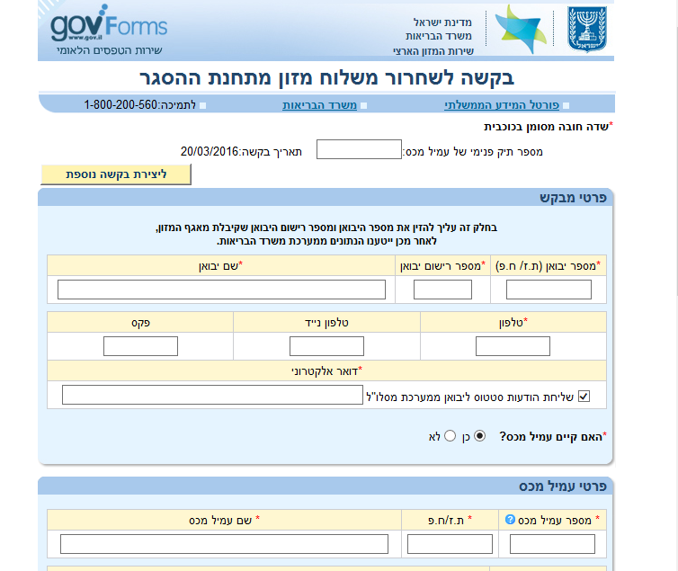
התהליך החדש – שחרור משלוח מהנמל

Slide 11
אפשרויות תשלום
תיק רגיל – יהיה ניתן לשלם בתשלום מקוון בלבד
תיק רגיש - ניתן לשלם בתשלום מקוון או בתשלום שובר דואר (בשלב זה)
חלופות תשלום:
תשלום לתיק מסויים (רישום מספר יבואן ומספר תיק)
תשלומים ממתינים לעמיל מכס בנמל מסויים (מס עמיל מכס, ח"פ עמיל מכס ונמל)
יש חנות נפרדת לתשלומים בפיקוח וטרינרי

Slide 12
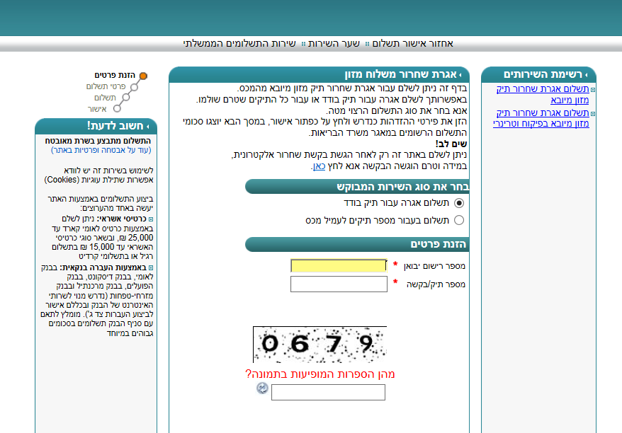
תשלום אגרה לתיק בודד

Slide 13
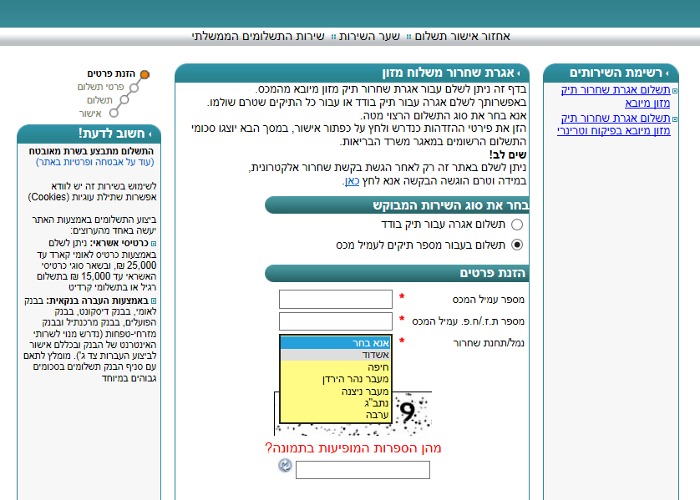
תשלום לפי בקשות פתוחות עמיל מכס

Slide 14
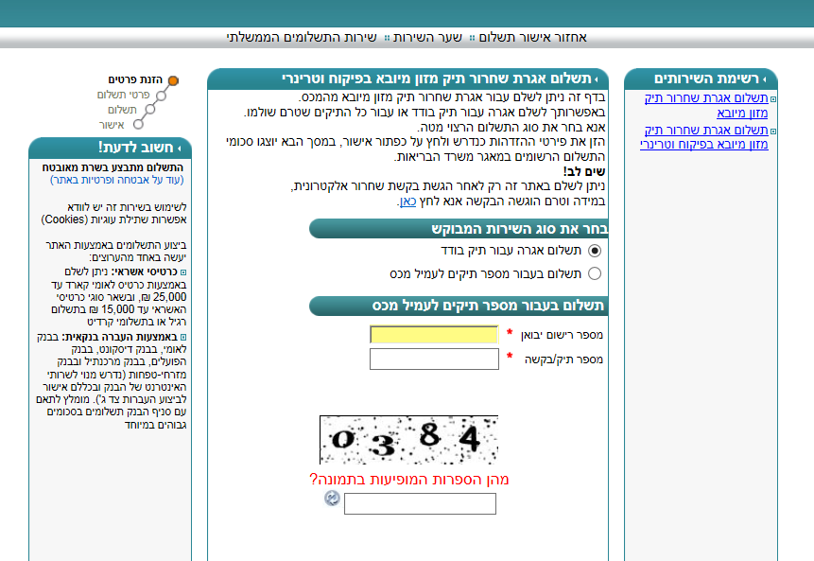
תשלום אגרה – תיק וטרינרי

Slide 15
התארגנות של היבואנים ועמילי המכס
התארגנות לתשלום אגרה בכרטיסי אשראי
מחשב עם דפדפן EXPLORER 10 ומעלה אוCHROME (לצורך הצהרות יבואן בלבד)

Slide 16
דגשים לעמילי המכס
חוק המזון יכנס לתוקף החל מ 30 לספט 2016
הוראת השעה תקפה מתחילת יולי 2016 ועד כניסת החוק לתוקף
ע"פ החוק "הצהרת יבואן" ממולאת רק ע"י היבואן בעצמו
תשלום האגרה לתיק "הצהרה" אפשרי בינתיים רק בתשלום בכרטיס אשראי, אנחנו בודקים אפשרויות נוספות
תיק "הצהרה" יכול להיות משוחרר אוטומטית או להיות מופנה לתחנת ההסגר
תיק מעורב או תיק "רגיל" או תיק "רגיש" משתחרר כרגיל דרך תחנת ההסגר

Slide 17
תמיכה וסיוע
ניתן לשלוח שאלות ספציפיות לתמיכת שרות המזון במייל הבא:
fcsimport@MOH.GOV.IL

Slide 18
תודה רבה!

